Slide 1
第5章 用户组和权限管理
誉天教育

Slide 2
理解Linux系统的安全模式
管理用户和组
阅读和理解文件权限
设置文件权限

Slide 3
用户
任何用户被分配一个独特的用户id号(UID)
UID 0标识root用户
用户帐号通常从UID 1000开始
用户名和UID信息通常存储在/etc/passwd文件中
当用户登录时它被分配一个主目录并且运行一个程序(通常是一个shell程序)
没有权限许可用户不能读取、写或者执行其它用户的文件

Slide 4
用户账号文件-/etc/passwd
用于保存用户的帐户基本信息
字段1：用户名称
字段2：密码占位符“x”
字段3：用户帐号的UID号
字段4：用户的私有组
字段5：用户描述信息
字段6：用户的主目录
字段7：登录Shell信息

Slide 5
组
用户必须属于一个组
每一个组被分配一个独特的组ID(gid)
gid信息保存在/etc/group中
每一个用户都有自己的私有组
可以将用户添加到别的组，该组称为用户的附加组
同一个组中的所有用户能共享属于这个组的文件

Slide 6
组信息文件-/etc/group
用于保存组的基本信息
字段1：组的名称
字段2：密码占位符“x”
字段3：组的ID号
字段4：该组是user1，user2和user3的附加组

Slide 7
useradd创建新用户
其语法如下：
useradd [选项] 用户名
选项说明：
-u 用户号 指定用户的用户号，如果同时有-o选项，则可以重复使用其他用户的标识号。
-g 用户组 指定用户所属的用户组。
-c comment 指定一段注释性描述。
-d 目录 指定用户主目录，如果此目录不存在，则同时使用-m选项，可以创建主目录。
-G 用户组，用户组 指定用户所属的附加组。
-s Shell文件 指定用户的登录Shell。
举例：
# useradd -u 2000 -g it user1
# useradd -s /sbin/nologin -G root Mary

Slide 8
其他相关命令
usermod修改用户信息，用法与useradd类似
-aG：追加一个附加组；-L：锁定用户；-U：解锁用户；-m：移动家目录，与-d一起使用
userdel删除用户
-r：删除家目录和邮箱
groupadd 添加新的用户
-g：指定gid
groupmod 修改组的信息
-n：指定新的组名
groupdel 删除组
groupmems 管理组内成员
-g：指定组；-a：添加用户；-d：删除用户；-l：列出组内的用户；-p：清空用户

Slide 9
密码文件-/etc/shadow
用于保存用户的密码信息
字段1：用户帐号的名称
字段2：加密的密码字串信息
字段3：最近一次修改密码的时间，表示从1970.01.01至今的天数
字段4：密码的最短使用天数，默认值为0，没有要求
字段5：密码的最长有效天数，默认值为99999
字段6：密码即将到期警告天数，默认值为7
字段7：在密码过期之后账号保持活动的天数，指定天数后账号被锁定，成为无效
字段8：帐号失效时间，默认值为空，以1970.01.01的天数表示
字段9：保留字段（未使用）

Slide 10
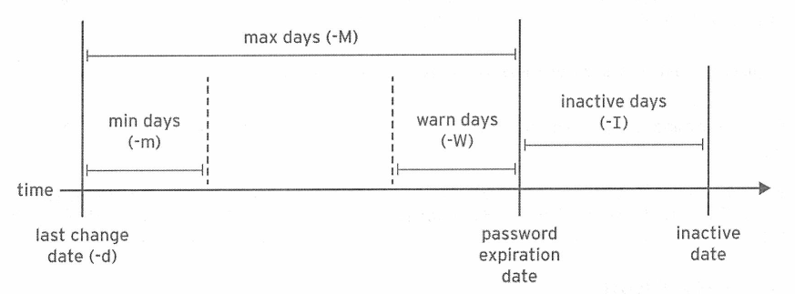
配置密码的期限
下图显示了相关的密码期限参数，可以通过chage命令对其进行密码期限的调整
语法：chage [选项] 用户
# chage -m 0 -M 90 -W7 -I 14 user3 分别修改用户密码的最短期限，最长期限，警告周期和失效期限
#chage -d 0 user3 强制要求用户在下一次登录时更新密码
# chage -l user3 显示用户密码的的信息
# chage -E 2020-10-10 user3 用户将于2020-10-10到期（YYYY-MM-DD格式）

Slide 11
Linux文件安全
每一个文件都有一个uid和gid
任何进程运行时都带一个uid和一个或多个gid标识符
通常决定于哪个用户执行这个进程
三种访问类别：
运行的进程跟文件有着同样的uid(user)
运行的进程跟文件有着同样的gid(group)
其它进程(other)

Slide 12
权限优先级
如果UID匹配，用户权限适用
否则，如果GID匹配，组权限适用
如果都不匹配，其它权限适用

Slide 13
Linux文件系统权限
查看文件和目录的权限
# ls -l 文件名
# ls -ld 目录名
-rw-r--r--. 1 root root 2484 Mar 18 00:04 /etc/passwd
文件类型 访问权限 连接数 所属人 所属组 大小 修改时间 文件名
权限分配 | 文件所属人 |  |  | 文件所属组用户 |  |  | 其他用户
字符表示 | r | w | x | r | w | x | r | w | x
权限项 | 读 | 写 | 执行 | 读 | 写 | 执行 | 读 | 写 | 执行
数字表示 | 4 | 2 | 1 | 4 | 2 | 1 | 4 | 2 | 1

Slide 14
Linux文件系统权限
文件类型
-：代表普通文件
d：目录
l：链接文件
b和c分别代表块设备和字符设备，还有其他特殊的文件p和s
权限对文件和目录的影响
权限 | 对文件的影响 | 对目录的影响
r （读） | 可以读取文件的内容 | 可以列出目录的内容（文件名）
w（写） | 可以更改文件的内容 | 可以创建或删除目录中的任一文件
x（执行） | 可以作为命令执行文件 | 可以进入目录（还需要r权限才能读目录内容）

Slide 15
更改文件和目录的权限
符号方式修改文件权限
chmod命令用于更改文件对于某类用户的操作权限
chmod [-R] whowhatwhich FILE…
被修改权限的文件或目录
属性操作符
+增加权限
-减少权限
=精确设置
权限内容，可以是：r（读）
w（ 写 ）x（执行），以及这些权限的组合
设置权限的对象 可以是：
u （用户）
g（组）
o（其他人） a（所有人）

Slide 16
更改文件和目录的权限
数字方式修改文件权限
使用三个数字（nnn）模式
chmod nnn FILE…
通过把数值相加来计算权限
第一个数字代表所属主（u）的权限
第二个数字代表属组（g）的权限
第三个数字代表其它人（o）的权限
000=0 ---
001=1 --x
020=2 -w-
021=3 -wx
400=4 r--
401=5 r-x
420=6 rw-
421=7 rwx

Slide 17
更改文件和目录的权限
举例如下:
增加文件属主的执行权限（x）
# chmod u+x test
去除文件属主与属组的写权限（w）
# chmod u-w,g-w test
设置其他用户的文件权限为可执 行
# chmod o=x test
设置属主完全控制，属组和其他人读权限
# chmod 744 test

Slide 18
设置文件属主和属组
chown命令用于设置文件的属主和属组
命令格式：chown [-R] OWNER[:GROUP] FILE...
chgrp命令用于设置文件属组
命令格式：chgrp [-R] GROUP FILE...
只有root可以修改文件的拥有人，root和文件的拥有人可以修改文件的拥有组，前提是用户需要在组里面。
例子：
# chown user1 test 设置文件test的属主为用户user1
# chown :it2 test 设置文件test的属组为用户组it2
# chgrp it2 test 效果同上
# chown user3:it3 test 设置文件test的属主为user3，并设置文件的属组为it3

Slide 19
用户和组的管理
权限阅读和设置
设置文件所属人和所属组的

